Slide 1
Imagen de Portada:
P. Erick Félix, CM

Slide 2
LECTIO DIVINA – DOMINGO 2º CUARESMA – “A”
SU ROSTRO BRILLABA COMO EL SOL
S. Mateo 17, 1-9
SU ROSTRO BRILLABA COMO EL SOL
8 de marzo 2020

Slide 3
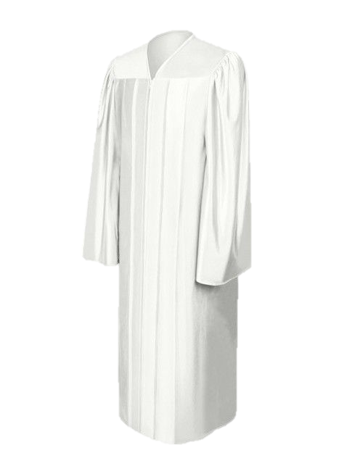
Ambientación: Un cirio encendido, una vestidura blanca que recuerda nuestra nueva condición de bautizados y la frase: ¡Escúchenle!
¡Escúchenle!
Cantos sugeridos: Ante ti Señor; Cuando el pobre nada tiene

Slide 4
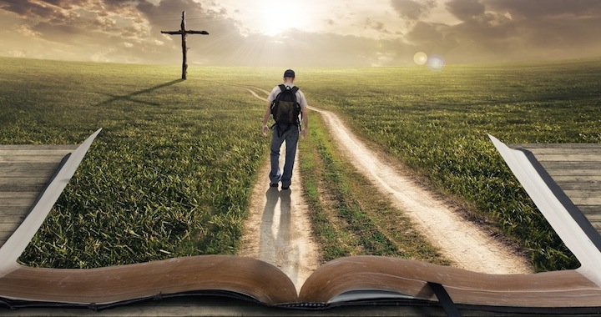
AMBIENTACIÓN:
Iniciamos la segunda etapa de nuestro caminar con Cristo hacia la Pascua, hacia la transformación en Cristo. Como él, hemos sido llamados a la Transfiguración, pero para ello es preciso escucharle.

Slide 5
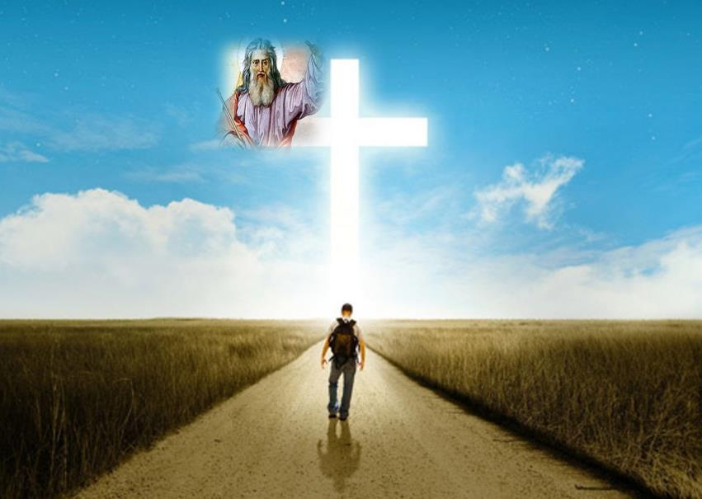
ORACIÓN INICIAL
para hacernos ver hasta dónde llegaba tu amor hacia nosotros, ahora que nos estamos preparando para celebrar la Pascua de tu HIJO,
ayúdanos a conocerlo siempre más, y así por medio de su Palabra, podamos penetrar en sus sentimientos, para valorar su gesto de amor, y así amar como Él, amando hasta el final.
Dios Padre, Dios de amor y ternura, Dios de misericordia y bondad,
Tú que nos has enviado a tu HIJO,
que lo has hecho hombre,
para que te diera conocer,
Tú que permitiste que Él muriera en la cruz,

Slide 6
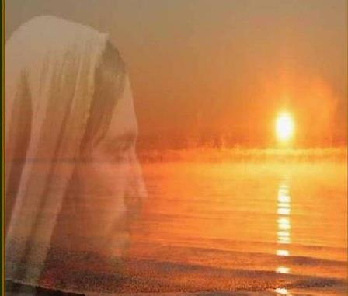
Ayúdanos en estos días de
Cuaresma, a darle tiempo a tu HIJO
y así profundizar en su Palabra para conocerlo más y así poderlo imitar y seguir para ser capaz de dar vida como Él lo hizo. Que así sea.

Slide 7
LECTIO
¿Qué dice el texto?
Mateo 17, 1-9
Motivación: También a los discípulos se les pidió acompañar al Señor en su camino hacia la Pascua, atravesando el oscuro túnel de la pasión y de la muerte. Es en ese contexto en el que hemos de leer y comprender el relato de la transfiguración. Escuchemos:

Slide 8
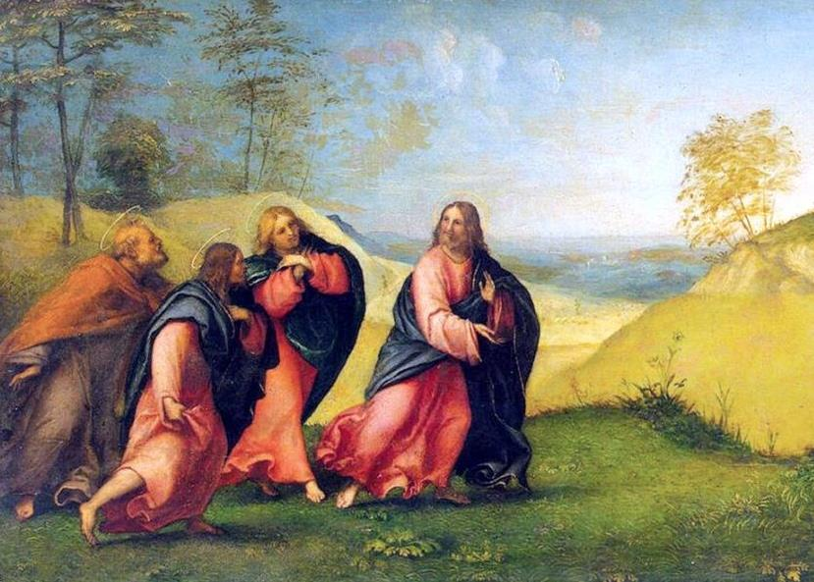
San Mateo 17, 1-9
En aquel tiempo : Jesús tomó consigo a Pedro, a Santiago y a su hermano Juan, y se los llevó aparte a una montaña alta.

Slide 9
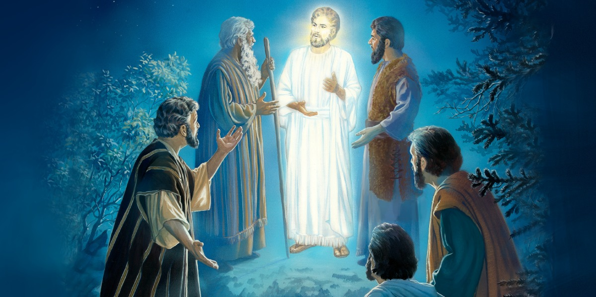
Se transfiguró delante de ellos, y su rostro resplandecía como el sol, y sus vestidos se volvieron blancos como la luz.

Slide 10
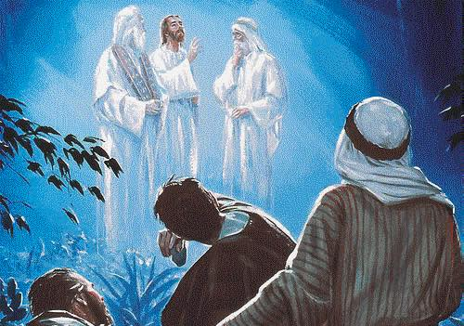
Y se les aparecieron Moisés y a Elías conversando con él.

Slide 11
Pedro, entonces, tomó la palabra y dijo a Jesús:
“Señor, ¡qué bien se está aquí! Si quieres, haré tres carpas: una para ti, otra para Moisés y otra para Elías”.

Slide 12
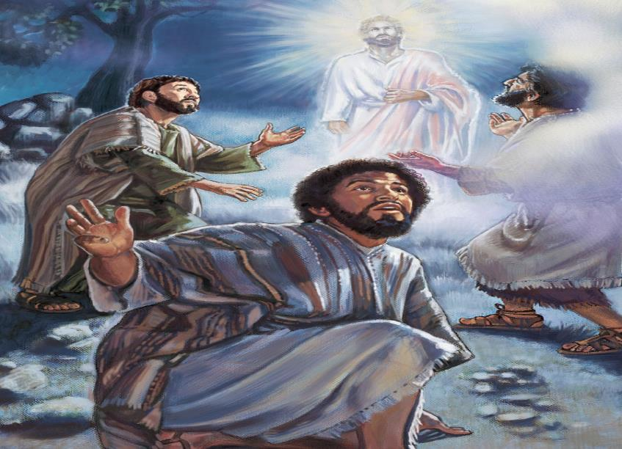
Todavía estaba hablando cuando una nube luminosa los cubrió con su sombra, y una voz desde la nube decía:

Slide 13
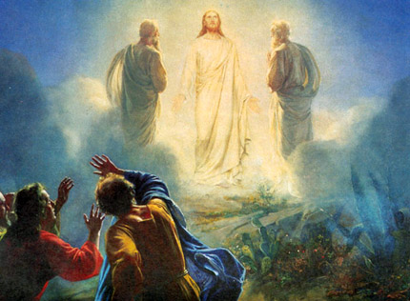
“Éste es mi Hijo, el amado, mi predilecto. Escúchenlo”.

Slide 14
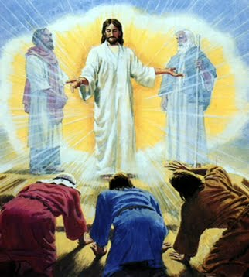
Al oír esto, los discípulos cayeron rostro en tierra, llenos de espanto. Jesús se acercó y, tocándolos, les dijo: - “Levántense, no teman”.

Slide 15
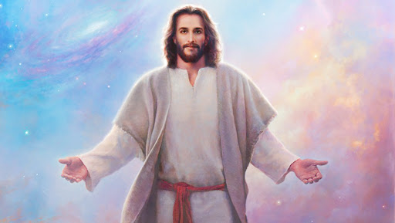
Al alzar los ojos, no vieron a nadie más que a Jesús, solo.
Cuando bajaban de la montaña, Jesús les mandó: “No cuenten a nadie esta visión hasta que el
Hijo del hombre resucite de entre los muertos”.
Palabra del Señor

Slide 16
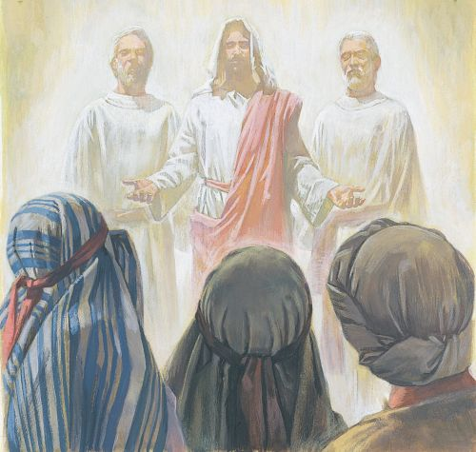
Preguntas para la Lectura
¿A qué Apóstoles, Jesús elige para acompañarle?
¿a dónde los lleva?

Slide 17
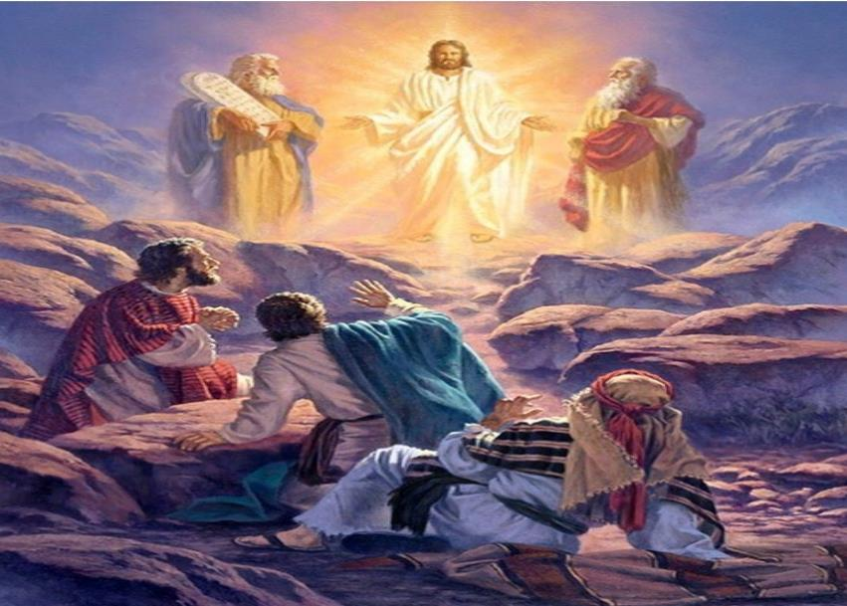
¿Qué vieron los tres Apóstoles que pasaba con Jesús en el Monte?, ¿Por qué pasaba esto?

Slide 18
¿Quiénes aparecieron junto a Jesús?, ¿qué significa la presencia de estos otros personajes del Antiguo Testamento?

Slide 19
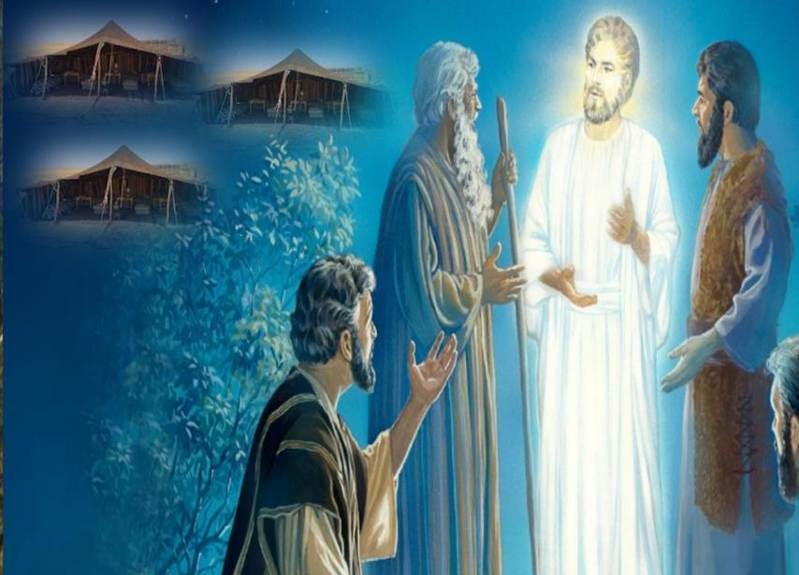
¿Cómo se sintió Pedro ante esta situación y qué le propone realizar a Jesús?

Slide 20
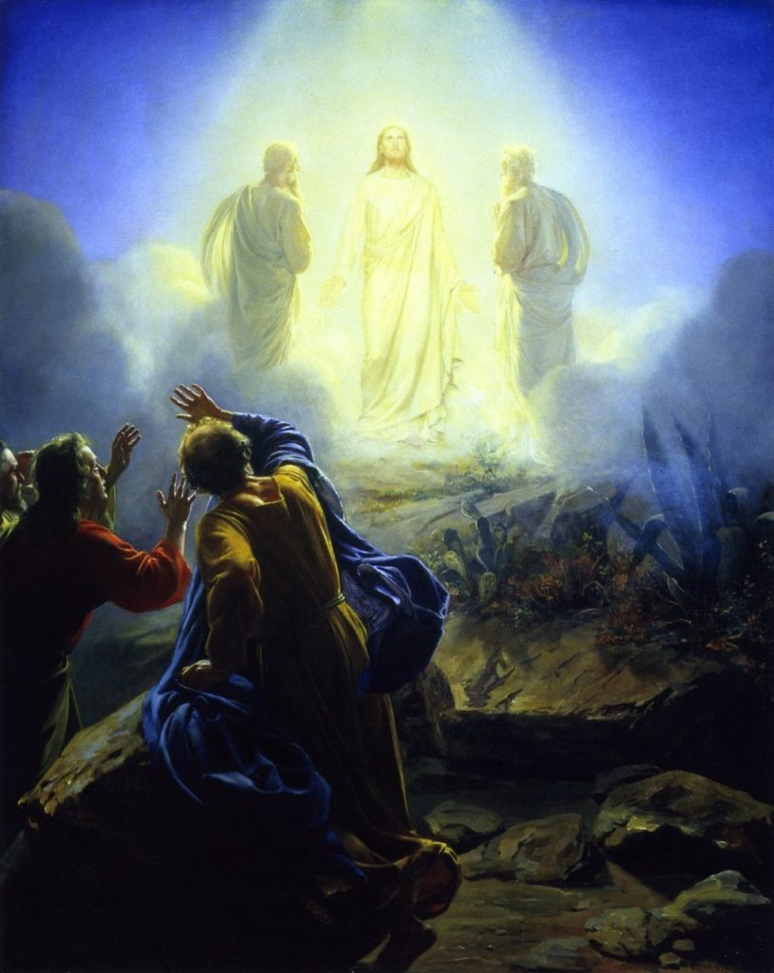
En el texto no sólo es importante lo que se ve sino lo que se oye. ¿Qué aporta la voz que sale de la nube a tu comprensión? .

Slide 21
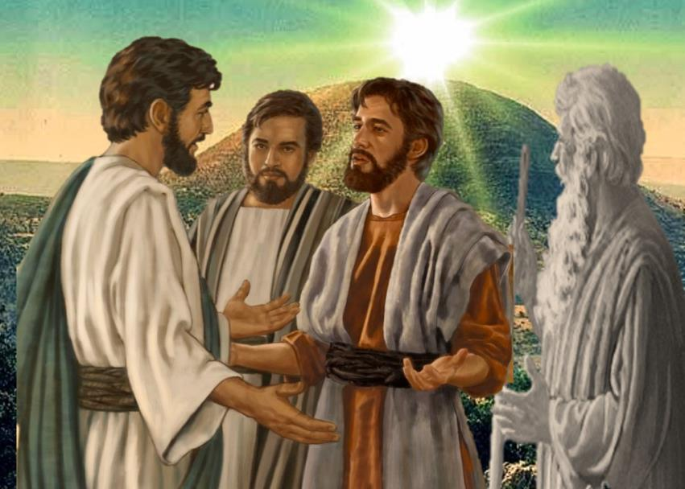
¿Qué pasó con los discípulos al escuchar la voz? ¿Cómo se sintieron? ¿Qué les dijo Jesús luego a ellos?

Slide 22
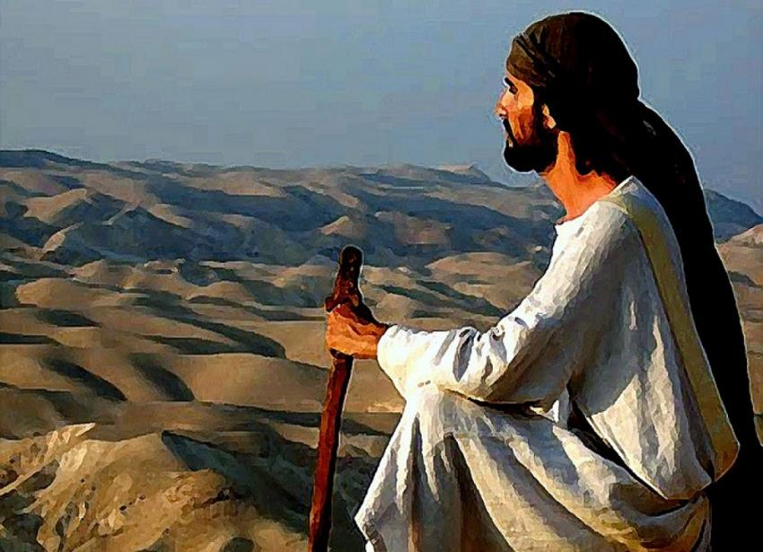
MEDITATIO
¿Qué ME dice el texto?
Motivación: Como los discípulos, nosotros seguimos a Jesús que se entregó hasta la donación total de sí mismo. En ese camino, a veces sombrío, también hay momentos de luz donde vemos clara la meta y recuperamos fuerzas para seguir adelante.

Slide 23
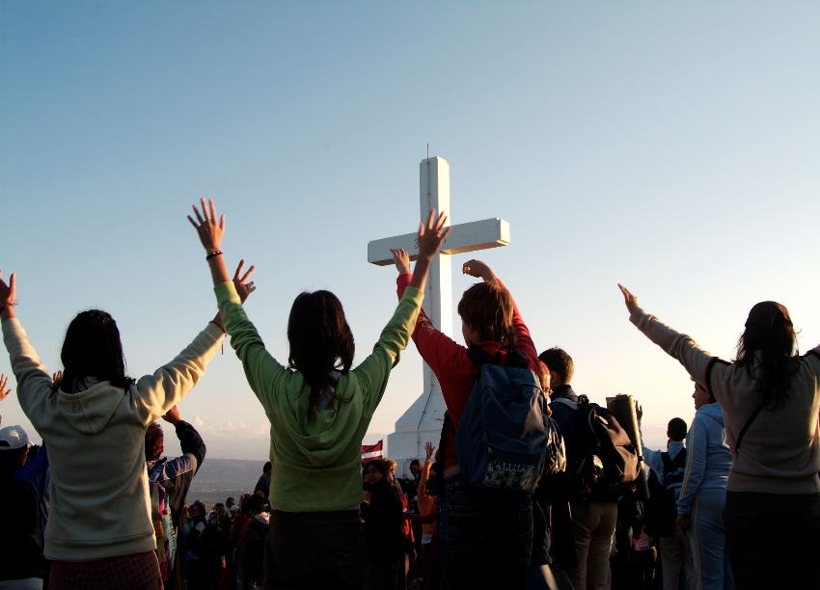
A veces, el Señor nos regala momentos de luz que luego nos animan a seguir adelante en momentos más oscuros.
¿ Recuerdas alguno que hayas experimentado ?

Slide 24
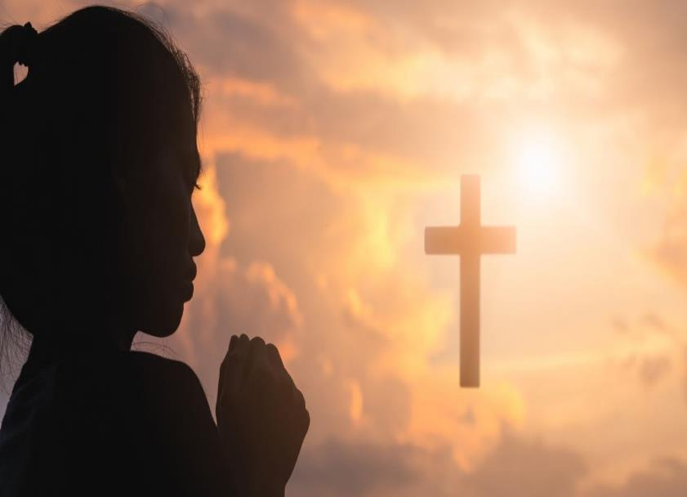
No vieron a nadie más que a Jesús.
¿Qué puede enseñarte este relato a la hora de continuar caminando junto a Jesús solo, aún en los momentos de desánimo?

Slide 25
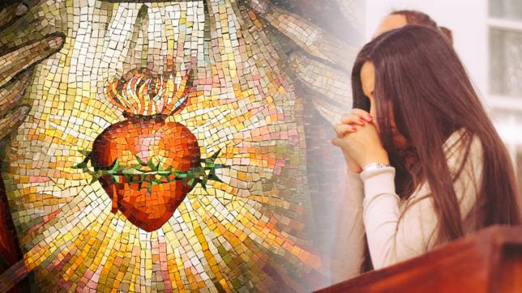
¡Escúchenlo!
¿De qué manera tratas de vivir este mandato en tu compromiso diario?

Slide 26
Levántense, no tengan miedo.
Cómo te ayuda esta visión anticipada de la Pascua a vivir sin miedo y con esperanza el momento presente?

Slide 27
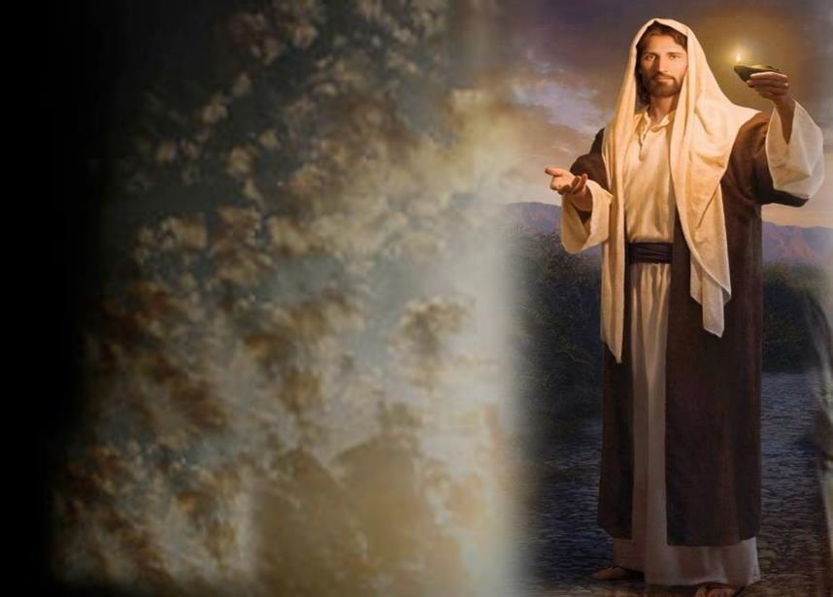
ORATIO
¿Qué le digo al Señor motivado por su Palabra?
Motivación: ¡Qué bien estamos aquí! Los momentos de intimidad con el Señor no pueden convertirse en excusa para huir de la realidad, sino que son ocasión para fortalecer nuestro seguimiento y adherirnos a él también en las horas difíciles.

Slide 28
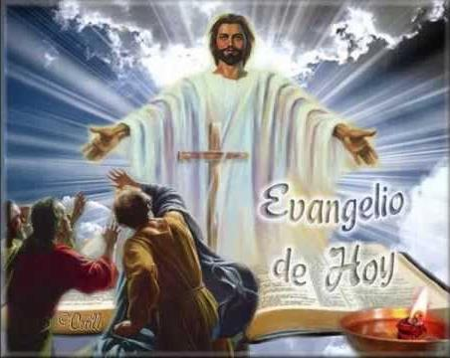
Luego de un tiempo de oración personal, compartimos nuestra oración. Se puede, también, recitar el Salmo 32.

Slide 29
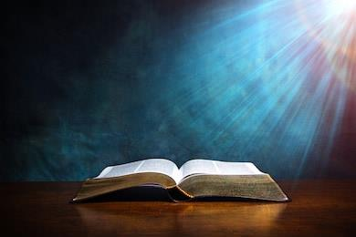
La palabra del Señor es sincera, y todas sus acciones son leales; él ama la justicia y el derecho, y su misericordia llena la tierra.
Salmo 32
El Señor, es compasivo y misericordioso.

Slide 30
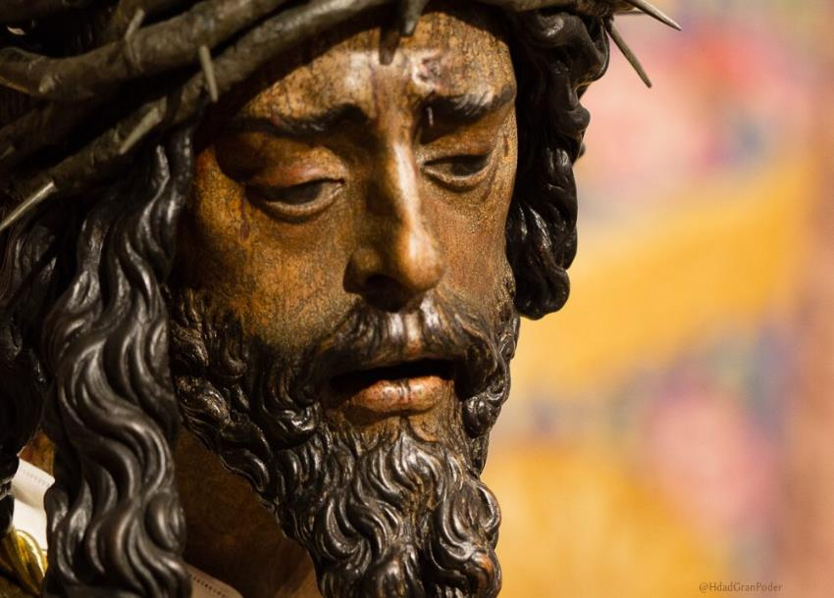
Los ojos del Señor están puestos en sus fieles, en los que esperan en su misericordia, para librar sus vidas de la muerte y reanimarlos en tiempo de hambre.
El Señor, es compasivo y misericordioso.

Slide 31
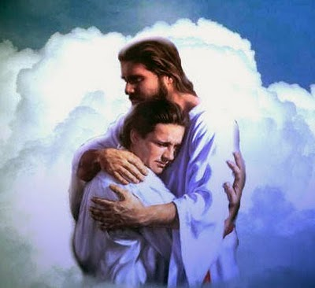
Nosotros aguardamos al Señor: él es nuestro auxilio y escudo; que tu
misericordia, Señor, venga
sobre nosotros, como lo
esperamos de ti.
El Señor es compasivo y misericordioso.

Slide 32
CONTEMPLATIO
¿Qué me lleva a hacer el texto?
Motivación: Para san Vicente, Jesucristo es el esplendor del Padre y la luz que ilumina a toda persona que viene a este mundo (XI,240). A partir de su experiencia nos invita a descubrir el Rostro detrás de una apariencia pobre. El Rostro de Jesús detrás de una figura humana.
No hemos de considerar a un pobre campesino o a una pobre mujer según su aspecto exterior, ni según la impresión de su espíritu, dado que con frecuencia no tienen ni la figura ni el espíritu de las personas educadas, pues son vulgares y groseros. Pero dadle la vuelta a la medalla y veréis con las luces de la fe que son ésos los que nos representan al Hijo de Dios, que quiso ser pobre; él casi ni tenía aspecto de hombre en su pasión y pasó por loco entre los gentiles y por piedra de escándalo entre los judíos; y por eso mismo pudo definirse como el evangelista de los pobres: Evangelizare pauperibus misit me. ¡Dios mío! ¡Qué hermoso sería ver a los pobres, considerándolos en Dios y en el aprecio en que los tuvo Jesucristo! Pero, si los miramos con los sentimientos de la carne y del espíritu mundano, nos parecerán despreciables.

Slide 33
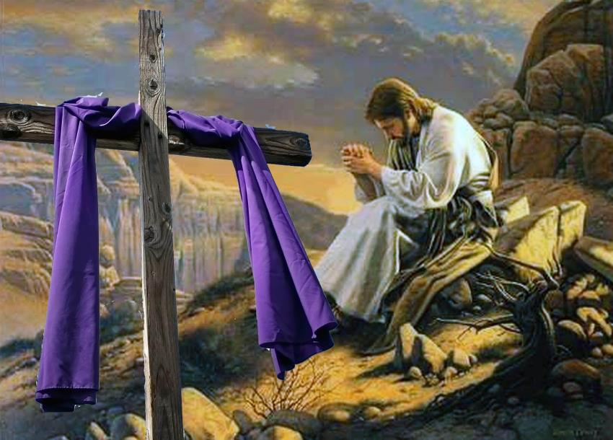
COMPROMISO:
En estos días de cuaresma,
¿qué debo hacer para escuchar al Señor, para dedicar tiempo a conocer y profundizar la Palabra de Dios?
Acogeré la cruz y seré solidario con aquellos que sufren.

Slide 34
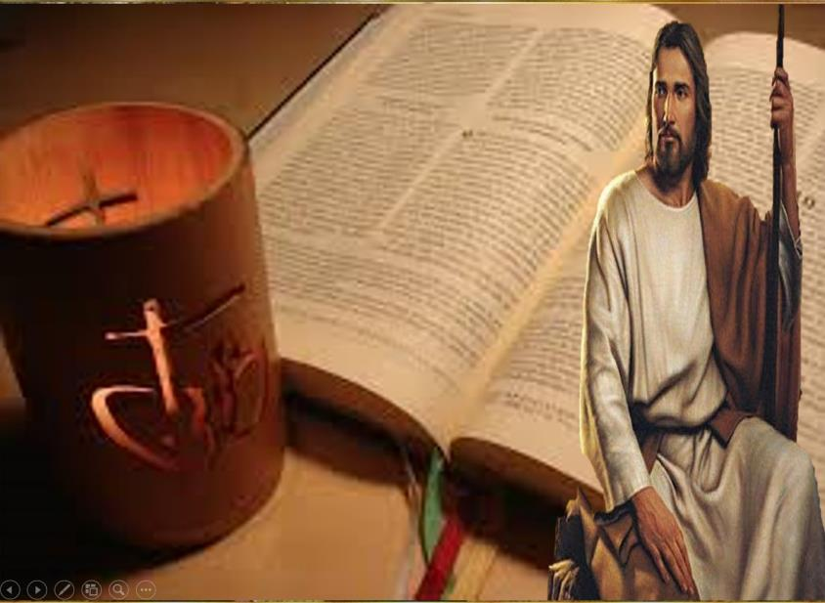
Oración final
Señor, me siento como Pedro, Santiago y Juan.
Cuando Tú te me manifiestas en mi vida, a veces me confundo.
Tu presencia me causa alegría, pero también un gran miedo.
Señor, la voz de tu Padre que acaba de proclamarse me asusta: sé que tú me amas y me reconoces, pero no sé en verdad cuánto te obedezco.
Abre Señor mi corazón y mi mente para que yo pueda reconocer ante Ti, cuál es esa decisión de seguirte, de obedecerte, de escucharte cada día más.
Señor, vuelve a poner en mi corazón tus Palabras que son vida eterna.
Y que ellas encuentren eco en
mi vida transformada por ti. Amén.

Slide 35
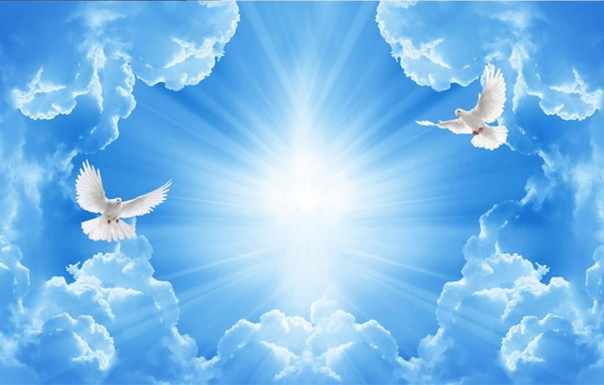
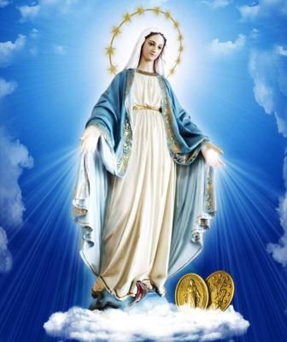
Oh María sin pecado concebida ruega por nosotros que recurrimos a ti
Oh María sin pecado concebida ruega por nosotros que recurrimos a ti
Texto de Lectio Divina: Padre César Chávez Alva (Chuno) C.ongregación de la Misión.
Power Point : Sor Pilar Caycho Vela - Hija de la Caridad de San Vicente de Paúl

